Slide 1



Chào mừng quý thầy, cô đến dự giờ
lớp 5D
Môn: Tiếng Việt
Giáo viên: Nguyễn Thị Kim Thiện

Slide 2
Luyện từ và câu:
Từ đồng nghĩa

Slide 3


Slide 4

- Nghe và vận động theo yêu cầu của bài hát!

Slide 5
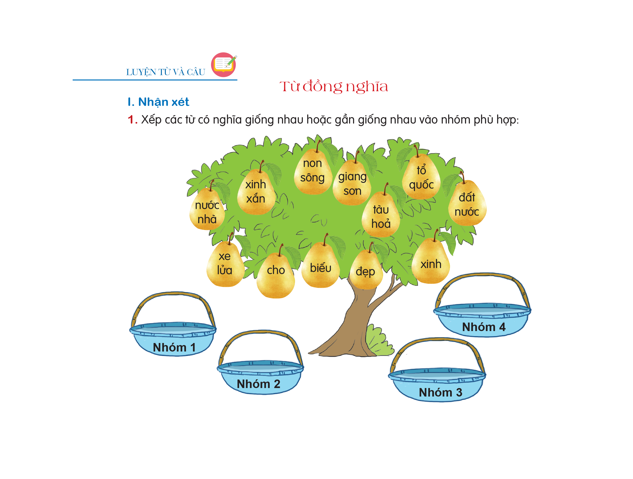
KHÁM PHÁ

Slide 6
Chơi trò chơi: Hái lê

Slide 7
2. Đặt một câu với động từ “cho”, một câu với động từ “biếu”.
Ví dụ:
- Bạn Nam cho em một cái nhãn vở rất đẹp.
- Em mua một hộp bánh ngon biếu ông bà nhân dịp tết Trung thu.

Slide 8
- Theo em, chúng ta có thể đổi vị trí của từ “cho” và “biếu” trong 2 câu trên không? Vì sao?

Slide 9


BÀI HỌC
1. Từ đồng nghĩa là những từ có nghĩa giống nhau hoặc gần giống nhau.
2. Khi dùng những từ này, ta cần cân nhắc để lựa chọn được từ phù hợp.

Slide 10
LUYỆN TẬP
Tìm từ đồng nghĩa với mỗi từ sau:
- Học trò:
- Siêng năng:
- Giỏi:

Slide 11
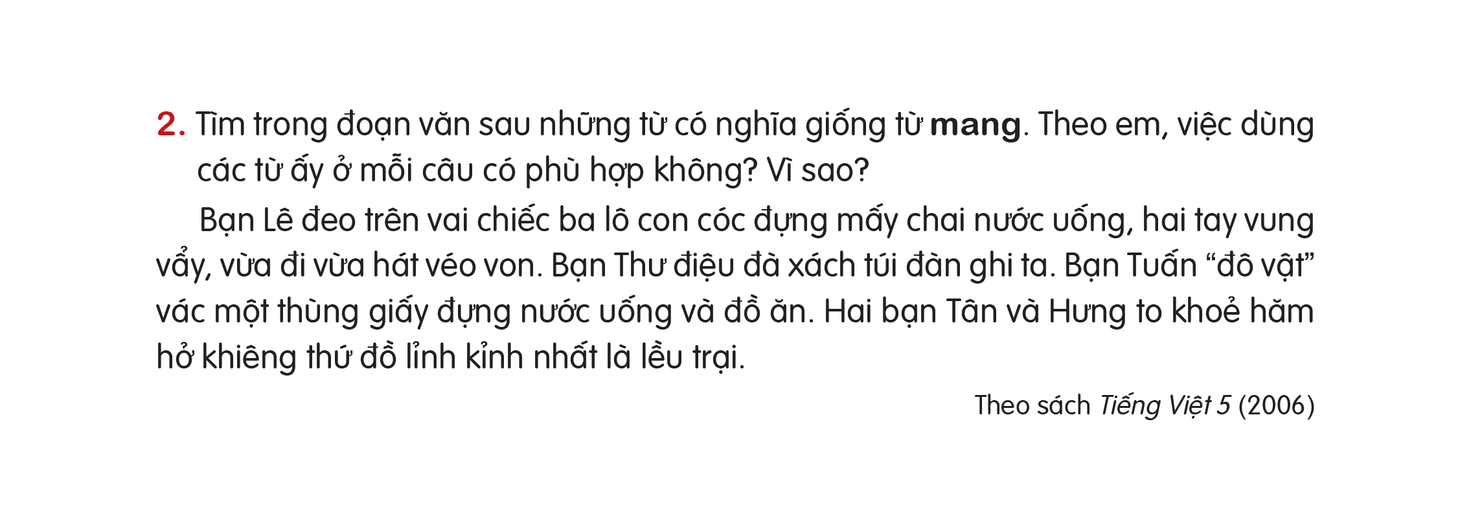

LUYỆN TẬP
1. Tìm từ đồng nghĩa với mỗi từ sau: học trò; siêng năng; giỏi
Làm việc nhóm đôi và báo cáo kết quả.

Slide 12

Vận dụng
- Em học được điều gì sau bài học hôm nay?

Slide 13
Chúc các em học tốt!

